Slide 1
Урок №25.
Створення алгоритмів
З розгалуженням
Ти вже знаєш, що багато правил української мови можна подати у вигляді алгоритму. Одне правило з української мови, для якого можна скласти алгоритм із розгалуженням, — це правило правопису ненаголошених е та и в корені слова.
Матеріал з сайту:http://terehovskiy.at.ua/

Slide 2
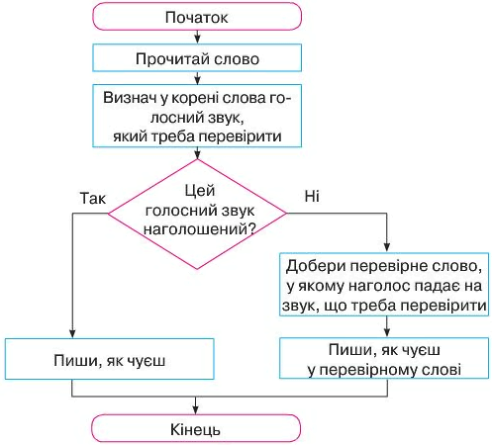
Алгоритми з розгалуженням
Ось блок-схема цього алгоритму:

Slide 3
Алгоритми з розгалуженням
Може виникнути ситуація, коли не вдасться дібрати перевірне слово. Тоді треба буде скористатись іншим правилом або словником.

Slide 4
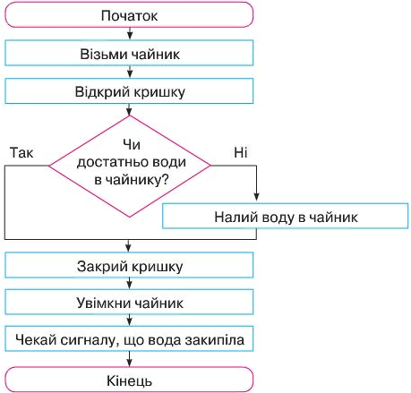
Алгоритми з розгалуженням
Розглянемо алгоритм користування електрочайником.

Slide 5
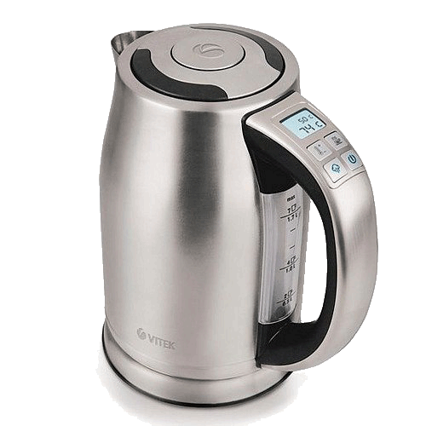
Алгоритми з розгалуженням
Як бачимо, іноді перевірка умови необхідна для того, щоб визначити, чи треба виконувати певну дію. У наведеному алгоритмі дія «Налий воду в чайник» виконується тільки в тому разі, якщо результат перевірки умови — «Ні».

Slide 6
Алгоритми з розгалуженням
Команди коли натиснуто, завжди, якщо – інакше ти можеш знайти серед команд групи Керування
Які висловлювання Мальвіни є істинними, а які — хибними?
- Усі троянди — білі
- Деякі квіти – не білі
- Усі квіти — троянди
- Деякі троянди - сині
- Усі троянди - квіти
- Деякі білі квіти - троянди

Slide 7
Алгоритми з розгалуженням
В Олеся запитали, скільки йому років. «А от поміркуйте, — відповів він. — Додайте найменше одноцифрове число, найменше двоцифрове і найменше трицифрове число; від знайденої суми відніміть найбільше двоцифрове число, тоді ви дізнаєтеся, скільки мені років». Скільки ж років хлопчикові?
Хлопчику 12 років

Slide 8
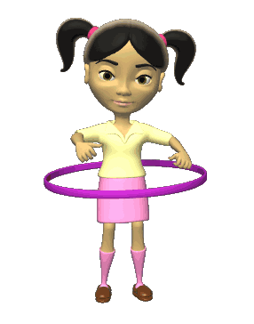
Фізхвилинка
Вже стомилися ми трішки, Вийдем разом на доріжку. Ось голівонька стомилась, Вліво, вправо нахилилась. Будем пальчики стискати, Щоби краще нам писати.

Slide 9
Працюємо за
комп’ютером
Увага! Під час роботи з комп’ютером дотримуйтеся правил безпеки та санітарно-гігієнічних норм.
Центр монітора
на рівні очей
50–60 см
Шия пряма
Стопи на
підлозі
Використовуйте підставку для ніг

Slide 10
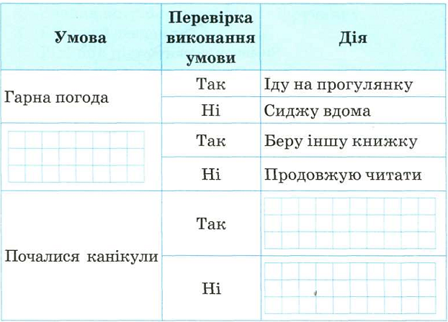
Розв’яжіть завдання
Завдання 1. У таблиці записано варіанти дій, які Олесь робитиме залежно від виконання умови. За даним зразком запиши власні варіанти.
Книжку
прочитано
Іду відпочивати з друзями
Залишаюсь вдома вчити уроки

Slide 11
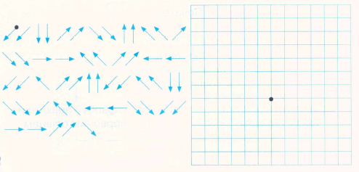
Розв’яжіть завдання
Завдання 2. Допоможи Олівцю виконати подані команди. Розфарбуй отриманий малюнок.

Slide 12
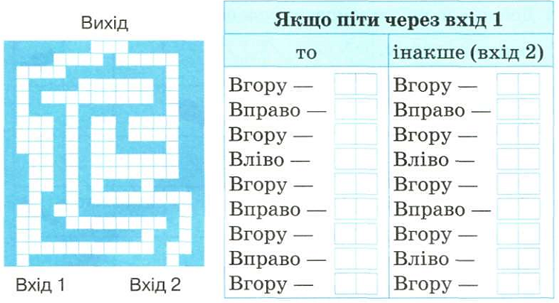
Розв’яжіть завдання
Завдання 3. Допиши алгоритми проходження лабіринту.
5
2
1
1
7
4
1
3
4
3
3
2
1
8
3
4
2
2

Slide 13
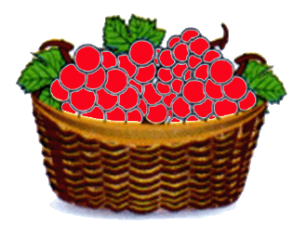
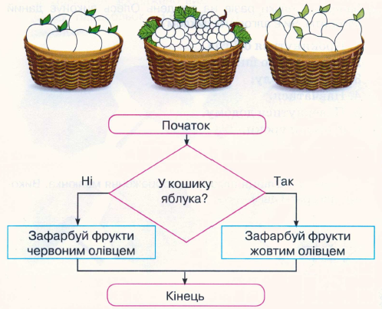
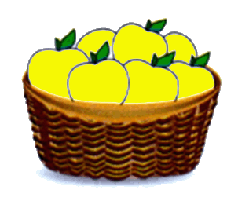
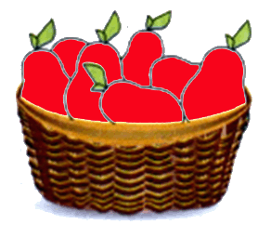
Розв’яжіть завдання
Завдання 4. Виконай алгоритм і розфарбуй фрукти.

Slide 14
Підсумок
уроку
1. Що цікавого сьогодні ви дізналися на уроці?
2. Що найбільше сподобалося?
3. Що запам’яталося?
4. Пригадай ситуації, в яких ти керувався алгоритмом з розгалуженням.
5. Склади алгоритм визначення роду відмінків.

Slide 15
Домашнє завдання
Проаналізувати
Ст. 113-117
Матеріал з сайту:http://terehovskiy.at.ua/

